Slide 1
2022 DeepLearning STUDY
3.5 뉴스 기사 분류: 다중분류 문제
2020305039 유하영

Slide 2
뉴스 기사 분류
: 로이터 뉴스를 46개의 상호 배타적인 토픽으로 분류
다중분류 이자 단일 레이블 다중 분류
-> 다중 레이블 다중 분류

Slide 3

3.5.1 로이터 데이터셋
로이터 데이터셋
- 텍스트 분류를 위해 사용되는 well-known 데이터셋
- 46개의 토픽을 가지며, 토픽에 따라 샘플의 개수는 다르고 최소 10개의 샘플을 가지고 있음

Slide 4
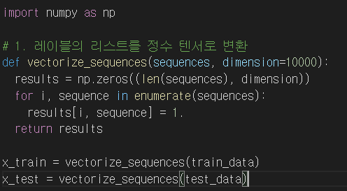
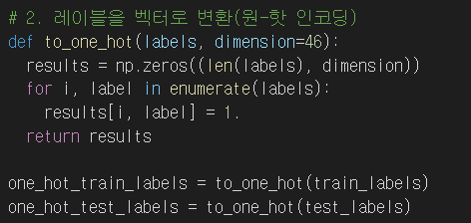
3.5.2 데이터 준비
데이터를 벡터로 변환
1. 레이블의 리스트를 정수 텐서로 변환
2. 원-핫 인코딩 사용
: 표현하고 싶은 단어의 인덱스에 1의 값을 부여하고, 다른 인덱스에는 0을 부여하는 단어의 벡터 표현
(레이블의 인덱스 자리는1, 나머지는 0)

Slide 5
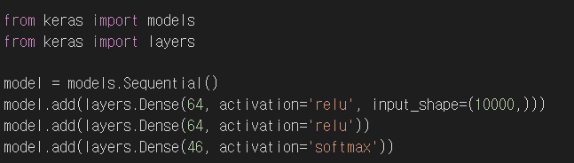
3.5.3 모델 구성
64개의 Dense 층을 쌓음
마지막 출력층은 46
-> 각 입력 샘플에 대해 46차원 벡터를 출력한다
softmax 활성화 함수 사용
-> 46개의 출력 클래스에 대한 확률 분포를 출력하며, 총합은 1
두 확률 분포 사이의 거리를 최소화
->네트워크가 출력한 확률 분포~진짜 레이블의 분포

Slide 6
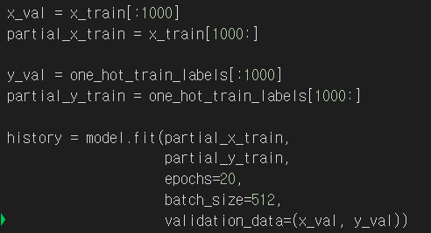
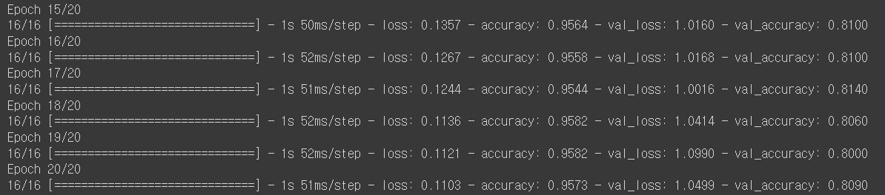
3.5.4 훈련 검증
1000개 떼어서 검증세트 준비 후 훈련

Slide 7
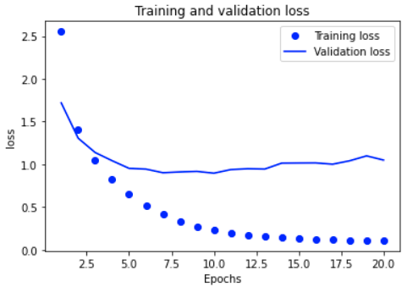
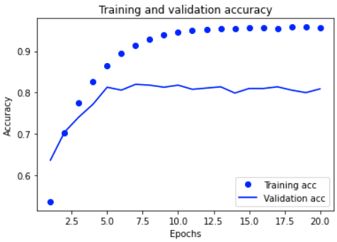
3.5.4 훈련 검증
과적합 발생

Slide 8
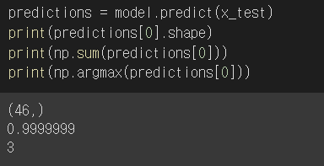
3.5.5 새로운 데이터에 대해 예측하기
#각 항목의 길이가 46인 벡터
#벡터의 원소합은 1
#가장 확률이 높은 클래스

Slide 9
3.5.6 레이블과 손실을 다루는 다른 방법
레이블 인코딩
정수 텐서로 변환
손실함수 변경
(수학적으로는 기존의 categorical_crossentropy와 동일)

Slide 10
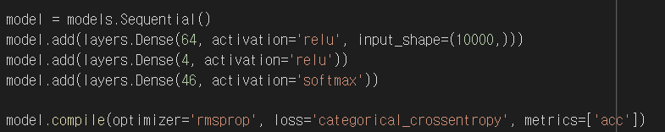
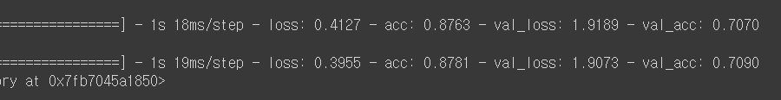
3.5.7 충분히 큰 중간층을 두어야 하는 이유
중간의 유닛이 46보다 적어서는 안된다.
검증 정확도가 약 71%로 기존의 모델에 비해 정확도가 감소되기 때문이다
// 많은 정보를 중간층의 저차원 표현 공간으로 압축하려고 했기 때문

Slide 11
3.5.9 정리
N개의 클래스로 데이터 포인트를 분류하려면 네트워크의 마지막 Dense 층의 크기는 N이어야 한다.
단일 레이블, 다중 분류 문제에서는 N개의 클래스에 대한 확률 분포를 출력하기 위해 softmax 활성화 함수를 사용해야 한다.
이런 문제에는 항상 범주형 크로스엔트로피를 사용해야 한다. 이 함수는 모델이 출력한 확률 분포와 타깃 분포 사이의 거리를 최소화한다.
다중분류에서 레이블을 다루는 두 가지 방법
1. 레이블을 범주형 인코딩(원-핫 인코딩)으로 인코딩하고 categorical_crossentropy 손실함수 사용
2. 레이블을 정수로 인코딩하고 sparse_ categorical_crossentropy 손실함수 사용
- 많은 수의 범주를 분류할 때 중간층의 크기가 너무 작아 네트워크에 정보의 병목이 생기지 않도록 해야 한다.

